Slide 1
Reto Interpolación - Mano
Por: Daniel Hamilton-Smith
Laura Mora
Rafael Frieri

Slide 2
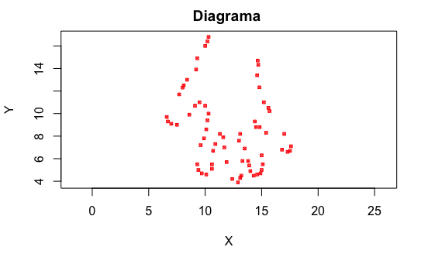
Criterio de selección, algoritmo y justificación
Para el método utilizado se tomaron 30 puntos (n), de los 67 puntos disponibles (k), que es aproximadamente el 45% de los puntos. Para seleccionar estos puntos se analizó que partes de la mano requerían un mayor detalle para graficar, y de esta forma se concentró la toma de puntos en dichas zonas. Luego de esto se realizó una ventana móvil, la cual generaba splines entre puntos hasta encontrar aquel camino con menor error y tomar dicho camino, iniciando en el punto donde termina el spline escogido. Al culminar dicho proceso se obtienen 10 puntos intermedios. Dicho algoritmo fue utilizado debido a que es aquel que presenta menor error de interpolación en comparación con los métodos utilizados anteriormente, y permite tomar las mejores curvas posibles.

Slide 3
Cota de error
Índice de Jaccard
Máx error=14,0625
Índice de Jaccard= 15,15%
Eficiencia
La eficiencia (definida como número de operaciones utilizadas en el método numérico) es de orden cúbico, es decir es T(n^3), donde n es el número de puntos que se le ingresa al método numérico. Su gráfica se puede observar a la derecha

Slide 4
Tabla de valores de curvas
seleccionadas
Inicio | Intermedio | Final | Intersectos | Error
1 | 1 | 9 | 1 | 2,3314
12 | 12 | 13 | 1 | 0
13 | 14 | 16 | 1 | 1,0526
25 | 25 | 26 | 1 | 0
26 | 27 | 29 | 1 | 2,9
34 | 37 | 39 | 1 | 1,5
39 | 39 | 40 | 1 | 0
40 | 43 | 45 | 1 | 0,9389
45 | 46 | 50 | 1 | 3,2083
57 | 63 | 65 | 1 | 5,2433

Slide 5
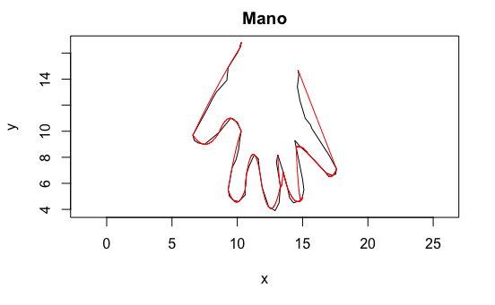
Resultado de mano
interpolada
Negro – Mano Real
Rojo – Mano Interpolada
Como se puede observar los segmentos con mayor error son efectivamente aquellos de la palma (primero y último).

Slide 6
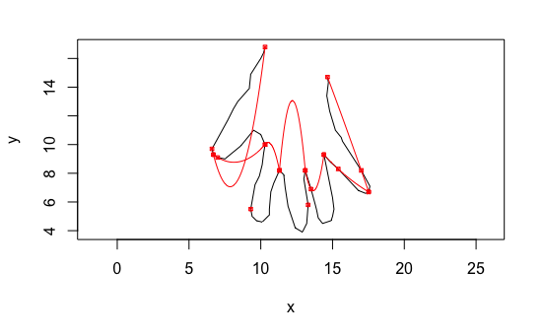
Otras Metodologías Experimentadas
Lagrange-Puntos división vector 7
Presenta inexactitud por la baja cantidad de puntos e interpolación en dirección erronea.

Slide 7
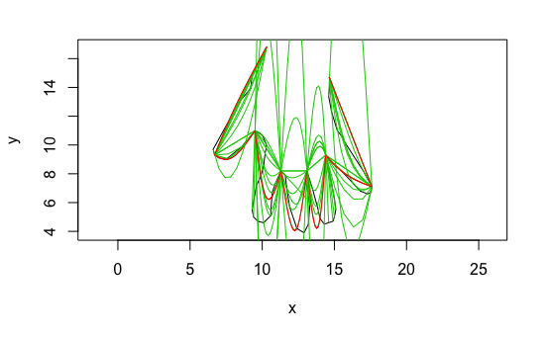
Lagrange-Mayor cantidad de puntos
Negro – Mano Original
Rojo – Mano Interpolada
Verde – Intentos de interpolación
Al utilizar una mayor cantidad de puntos, existe una mejor relación con la mano original.

Slide 8
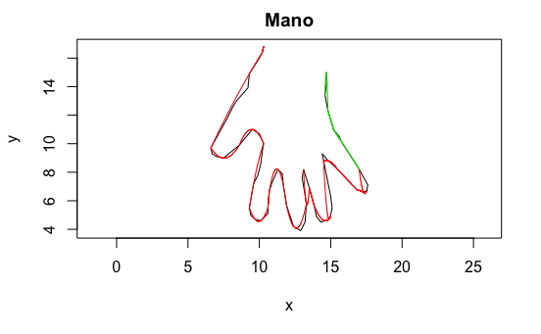
Versión final-Mayor cantidad de puntos
Negro – Mano original
Rojo – Mano interpolada
Segmento Verde – Segmento cambiado

Slide 9
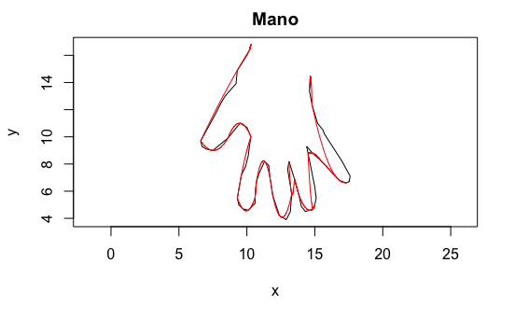
¿El origen se puede modificar?
Mano original
Mano origen modificado
Se observa en la figura con el origen modificado que, cuando se cambia el origen, la mano pierde exactitud respecto a la original, esto debido a que perdió un dato que afectará al último segmento, sin embargo debido a la metodología utilizada, los punto intermedios no se verán afectados.

Slide 10
¿Es el método robusto?
Mano original (30 puntos)
Mano modificada (35 P)
Se observa que con una mayor cantidad de puntos el método será más asertivo en cuanto a su objetivo, es decir habrá mayor exactitud, es decir es robusto. Esto siempre y cuando dichos puntos no sean causantes de ruido, es decir hagan parte del sistema. Esto se puede verificar utilizando derivadas numéricas y analizando cambios.

Slide 11
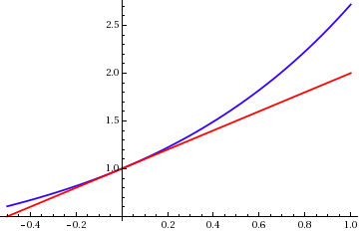
¿Qué sucede con la información adicional
y mayor cantidad de cifras?
Si se entregaran puntos con una mayor cantidad de cifras significativas, lo más probable es que se pierda exactitud, debido a que se realizan ciertas aproximaciones que acotarán de forma más abrupta a los puntos utilizados originalmente. Sin embargo, esto depende de la cantidad de cifras que se trabaje en el sistema, si el sistema permite trabajar con la cantidad de cifras ingresadas, luego, tendrá el mismo desempeño, de no ser así, acotar las cifras generará mayor error.

Slide 12
¡¡¡Muchas gracias!!!

